Slide 1
Universidad Autónoma del Estado de Hidalgo.
Escuela Preparatoria Número Tres
María de Jesús Olguín Meza
Electricidad Y Magnetismo

Slide 2
Abstract
Electricity as a part of physics courses, it is important to understand electrical phenomena such as, for example, lightning telecommunication routes, the operation of any electrical apparatus, electric motors, magnetic poles of the earth, if not yet convinced.

Slide 3
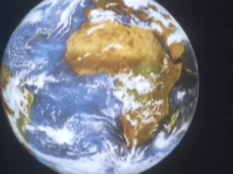


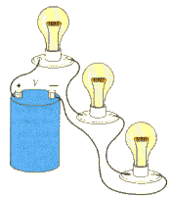

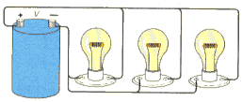

RESUMEN
La electricidad como parte de los cursos de física, es importante para entender los fenómenos eléctricos como por ejemplo, los rayos las vías de telecomunicación, el funcionamiento de cualquier aparato eléctrico, los motores eléctricos, los polos magnético de la tierra, si aun no esta convencido.

Slide 4

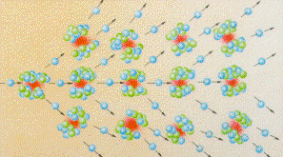

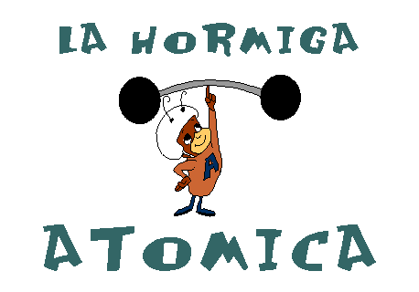


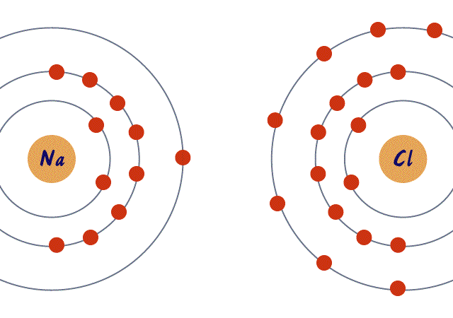

2.2 Corriente eléctrica e intensidad

Slide 5
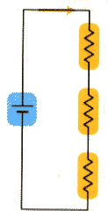
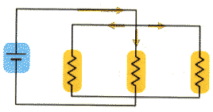
CORRIENTE ELÉCTRICA,
RESISTENCIA Y LEY DE OHM
¿QUÉ PASA CUANDO DOS CUERPOS CARGADOS CON DIFERENTE POTENCIAL ELÉCTRICO SE CONECTAN UTILIZANDO UN CONDUCTOR?

Slide 6
Intensidad de corriente eléctrica:
Es la cantidad de carga eléctrica Q que pasa por la sección transversal de un conductor en un segundo t.

Slide 7
I=Q/t
I= intensidad de corriente electrica ampere (A).
Q= cantidad de carga Coulomb (C). t= tiempo segundo (seg)

